Slide 1

COOPERACIÓN UNIVERSITARIA PARA EL DESARROLLO EN LA UPO

Slide 2

Cooperación Universitaria para el Desarrollo
ÍNDICE
Las universidades como actores de desarrollo
Acciones CUD en la UPO:
Convocatorias externas – Anuncio de interés
Convocatoria interna – Plan Propio de Cooperación

Slide 3
Cooperación Universitaria para el Desarrollo
ACTORES DE LA COOPERACIÓN ESPAÑOLA
“La Cooperación Española está integrada por gran diversidad de actores. Esta pluralidad contribuye a la peculiaridad del sistema español que lo diferencia de otros donantes, dotándolo de mayor riqueza por su variedad y haciendo necesaria la puesta en marcha de mecanismos que permitan la coordinación entre ellos y la complementariedad para evitar la atomización de las actuaciones”.

Slide 4
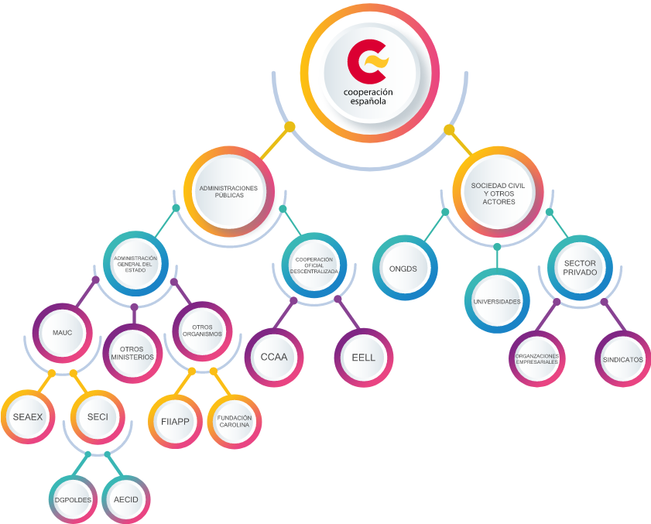
Cooperación Universitaria para el Desarrollo
*Fuente: https://www.cooperacionespanola.es/es/actores-cooperacion-espanola-al-desarrollo

Slide 5
Cooperación Universitaria para el Desarrollo
COOPERACIÓN UNIVERSITARIA AL DESARROLLO
“Conjunto de actividades llevadas a cabo por la comunidad universitaria y orientadas a la transformación social en los países más desfavorecidos, en pro de la paz, la equidad, el desarrollo humano y la sostenibilidad medioambiental en el mundo, transformación en la que el fortalecimiento institucional y académico tienen un importante papel”.
* Código de Conducta de las Universidades en Materia de Cooperación al Desarrollo (CRUE, 2006)

Slide 6
Cooperación Universitaria para el Desarrollo
COOPERACIÓN UNIVERSITARIA AL DESARROLLO
Las universidades son reconocidas por primeras vez como actores de cooperación en el II Plan Director de la Cooperación Española 2005-2008.
“La Universidad constituye un ámbito privilegiado para la cooperación al desarrollo”
Se abre la posibilidad de solicitar fondos para acciones de Cooperación.
Se obtiene representación en el Consejo de Cooperación al Desarrollo estatal (y posteriormente en los autonómicos y locales).

Slide 7
Cooperación Universitaria para el Desarrollo
COOPERACIÓN UNIVERSITARIA AL DESARROLLO
El I Plan Andaluz de Cooperación para el Desarrollo (PACODE) 2008-2011 incluye a las universidades como agentes de la cooperación al desarrollo.
El Ayuntamiento de Sevilla lo hace en su Plan Director 2016-2020.
El III PACODE 2020-2023 reserva ya un papel mucho más definido a las universidades, lanzando por primera vez una convocatoria específica en 2020.

Slide 8
Cooperación Universitaria para el Desarrollo
ACCIONES CUD EN LA UPO
AECID | AACID | AYTO. DE SEVILLA | PLAN PROPIO UPO
A DESARROLLAR EN PAÍSES PRIORIZADOS
Acciones de cooperación al desarrollo en el ámbito de la innovación Para impulsar soluciones innovadoras, ya desarrolladas y testadas exitosamente a nivel piloto, para aplicarlas y demostrar la posibilidad de replicarlas a mayor escala para lograr un desarrollo sostenible e incluyente. Acciones de Cooperación para el Desarrollo en el ámbito de Memoria, construcción de paz y resolución de conflictos | Proyectos de Cooperación Universitaria para el Desarrollo Para cooperar con Universidades con el fin de mejorar las capacidades institucionales, docentes, de investigación y de transferencia de conocimientos. Proyectos de Investigación o Innovación aplicados a la cooperación internacional para el desarrollo Para impulsar soluciones innovadoras que respondan a problemáticas concretas identificadas con la población destinataria. | Proyectos de cooperación internacional para el desarrollo Para apoyar el desarrollo económico y social de los pueblos; contribuir a la erradicación de la pobreza; la generación y consolidación de procesos encaminados a asegurar un desarrollo humano sostenible y el pleno ejercicio de los derechos. | Proyectos de cooperación internacional al desarrollo Para cooperar con Universidades en países priorizados para su fortalecimiento institucional, apoyando la consolidación de sus estructuras administrativas, académicas o de investigación y la especialización de su personal docente e investigador y/o su personal de administración y servicios.

Slide 9
Cooperación Universitaria para el Desarrollo
ACCIONES CUD EN LA UPO
AECID | AACID | AYTO. DE SEVILLA | PLAN PROPIO UPO
A DESARROLLAR EN ESPAÑA/ANDALUCÍA
Actividades de conocimiento en el ámbito de la innovación Se trata de investigaciones y estudios aplicados acompañados de formaciones y/o seminarios, que cuenten con un componente innovador. Las actividades de conocimiento se ejecutarán en España y contribuirán a mejorar el trabajo en cooperación en uno, varios o el conjunto de países y territorios priorizados | Proyectos de Educación para el Desarrollo Para fortalecer las capacidades de las Universidades y de su comunidad educativa como agentes de transformación social. Proyectos de Formación y Estudios sobre el desarrollo Para fortalecer las capacidades de la Universidad como agente de cooperación para el desarrollo, mediante la formación de recursos humanos, la realización de prácticas en proyectos en países priorizados y fomento de la acción voluntaria. | Proyectos de Sensibilización y Educación para el Desarrollo, tanto en el ámbito de la educación formal, no formal e informal. Además de proyectos dirigidos a promover las siguientes acciones: - Mitigar el impacto social en el ámbito municipal de los dispositivos estatales destinados a las personas solicitantes de asilo y refugio, así como las labores municipales de mediación e interculturalidad con la población inmigrante. - Fomentar la cohesión social entre la población sevillana y la población de origen inmigrante y sus Familias. | Acciones de educación para el desarrollo (EPD) Para financiar proyectos de formación y sensibilización de la comunidad universitaria de la UPO o de la sociedad andaluza, en general, en temas relacionados con el desarrollo humano sostenible, los objetivos de desarrollo sostenible (ODS) y la ciudadanía global.

Slide 10
Cooperación Universitaria para el Desarrollo
TRAYECTORIA 2011 – 2024 EN CONV. EXTERNAS
2 proyectos financiados por la Agencia Española de Cooperación Internacional al Desarrollo (AECID)
27 proyectos financiados de la Agencia Andaluza de Cooperación Internacional al Desarrollo (AACID)
2 proyecto financiados por el Ayuntamiento de Sevilla

Slide 11
Cooperación Universitaria para el desarrollo
CONVOCATORIAS EXTERNAS – ANUNCIO DE INTERÉS
A) REQUISITOS Y PRESENTACIÓN
- Personal docente e investigador (PDI) y personal técnico, de gestión y administración (PTGAS) con vinculación funcionarial o laboral con la UPO. Máximo una solicitud por modalidad.
- Documentación requerida:
Nota conceptual (anexo I)
Matriz de planificación (anexo II)
Presupuesto (anexo III)
- Plazo de presentación: 19/01/2026 por SEDE ELECTRÓNICA UPO o REDSARA

Slide 12
Cooperación Universitaria para el desarrollo
CONVOCATORIAS EXTERNAS – ANUNCIO DE INTERÉS
B) MODALIDADES
B. I) Modalidad 1: Proyectos en países priorizados (por AACID/AECID)
B. I.1) AECID Innovación: Acciones de cooperación que aborden desafíos de la Agenda 2023. Máximo 2 propuestas. Entre 400.000 – 900.000 €.
B. I.2) AECID Memoria y construcción de paz. Máximo 1 proyecto. 200.000 €.
B. I.3) AACID: Proyectos con universidades públicas en países priorizados. Máximo 3 proyectos (1 investigación). 220.000 € (entre todos los proyectos).
B. I.4) Ayto. de Sevilla: Desarrollo económico y social. Prioriza intervenciones GED. Máximo 1 propuesta. 150.000 €.

Slide 13
Cooperación Universitaria para el desarrollo
CONVOCATORIAS EXTERNAS – ANUNCIO DE INTERÉS
B) MODALIDADES
B. II) Modalidad 2: Proyectos en España y Andalucía
B. II.1) AECID Conocimiento ámbito de la innovación: Investigaciones y estudios aplicados. Máximo 1 propuestas. Entre 100.000 – 500.000 €.
B. II.2) AACID EpD, formación e investigación. Máximo 2 propuestas. 80.000 €
B. II.3) Ayto. de Sevilla: Educación para el desarrollo y cohesión social. Máximo 1 propuesta. 20.000 €.

Slide 14
Cooperación Universitaria para el desarrollo
CONVOCATORIAS EXTERNAS – ANUNCIO DE INTERÉS
C) CALENDARIO
19 de enero; Finaliza plazo de solicitud
30 de enero; Listado provisional de proyectos preseleccionados
13 de febrero; Fin del plazo de alegaciones
17 de febrero; Publicación de listado definitivo de proyectos preseleccionados

Slide 15
Cooperación Universitaria para el desarrollo
CONVOCATORIAS EXTERNAS – ANUNCIO DE INTERÉS
C) CRITERIOS DE EVALUACIÓN
Pertinencia: Adecuación a prioridades y contexto. 30 puntos
Coherencia: Lógica interna (matriz) y orientación a resultados. 30 puntos
Viabilidad: Posibilidad técnica y financiera. 20 puntos.
Impactos: Efectos a medio y largo plazo. 20 puntos
Experiencia del equipo: Experiencia en gestión de proyecto CI. 10 puntos (adicionales)

Slide 16
Cooperación Universitaria para el desarrollo
CONVOCATORIA INTERNA – PLAN PROPIO
A) REQUISITOS Y PRESENTACIÓN
- Personal docente e investigador (PDI) y personal técnico, de gestión y administración (PTGAS) con vinculación funcionarial o laboral con la UPO. Máximo una solicitud por modalidad.
- Sin proyectos de cooperación en ejecución actualmente
- Sin financiación en cooperación en los últimos 5 años
- Documentación requerida:
Solicitud y presupuesto
Curriculum de la persona responsable y el équipo
Carta de compromiso contraparte
Justificación documental (identificación) con la contraparte y demanda población

Slide 17
Cooperación Universitaria para el desarrollo
CONVOCATORIAS INTERNA – PLAN PROPIO
B) MODALIDADES
Modalidad 1: Cooperación internacional.
Fortalecimiento institucional de universidades en países priorizados. Tranferencia de conocimiento y tecnología. Máximo 25.000 €
Modalidad 2: Educación para el Desarrollo
Formación y sensibilización sobre desarrollo sostenibles, ODS y ciudanía global. Máximo: 12.500 €
Modalidad 3: Acciones preparatorias
Identificación de proyectos mediante Enfoque del Marco Lógico. Máximo: 12.500€

Slide 18
Cooperación Universitaria para el desarrollo
CONVOCATORIA INTERNA – PLAN PROPIO
C) CALENDARIO
20 de enero; Finaliza plazo de solicitud
2 de febrero; Listado provisional de proyectos seleccionados
16 de febrero; Fin del plazo de subsanación
20 de febrero; Publicación de listado definitivo de proyectos seleccionados

Slide 19
Cooperación Universitaria para el desarrollo
CONVOCATORIAS EXTERNAS – ANUNCIO DE INTERÉS
C) CRITERIOS DE EVALUACIÓN
Pertinencia: Adecuación a prioridades y contexto. 35 puntos
Coherencia: Lógica interna (matriz) y orientación a resultados. 30 puntos
Viabilidad: Posibilidad técnica y financiera. 20 puntos.
Impactos: Efectos a medio y largo plazo. 15 puntos
Puntos extra: +5 puntos solicitantes sin proyectos CUD previos y +5 puntos innovación alineados con Agenda 2030

Slide 20
Cooperación Universitaria al Desarrollo
DUDAS Y PREGUNTAS

Slide 21
Proyectos de cooperación internacional para el desarrollo
MUCHAS GRACIAS POR SU ATENCIÓN
Daniel Medrano Campillo
Área de Relaciones Internacionales y Cooperación
dmedcam1@admon.upo.es
Tel: 626332409 - Interno: 2409
Atención presencial: Lunes, martes y jueves (solicitar cita por email o teléfono)

